Slide 1
“智慧社区公益商圈卡”技术方案
北京闪电树懒科技发展有限公司
联系人：王远欣 17600281984
start

Slide 2
目录
系统概述
系统设计

Slide 3
系统概述
梨园镇智慧社区公益商圈卡项目建设（简称社区卡系统），智慧社区卡系统是一个集公益积分、志愿者排行、权益福利兑换、分级回馈、资源对接等多项功能于一体的综合电子媒介。此平台的建立，社区居民可通过做公益为社区卡积分,尊享社区商圈的VIP待遇。充分实现社区居民交流互动，打造梨园镇全新的社区管理形态。

Slide 4
项目拟在梨园镇22个社区搭建社区卡系统平台，平台提供的应用功能包括以下几个方面：
1） 实现社区公益活动管理，各个社区能够通过系统发布社区公益活动，制定活动积分奖励规则、活动时间、地点、冠名商家等信息发布，实现活动现场在线签到、自动统计功能。
2） 实现用户积分系统管理，用户能够使用实体社区卡或手机电子卡，通过参与活动获得积分和公益等级，直接使用积分兑换社区和商家提供的福利兑换，实现梨园镇用户公益等级排行、社区公益等级排行。

Slide 5
3） 实现商圈福利系统管理，社区管理员和注册商家可以通过平台发布福利回馈，供用户使用积分兑换福利，实现商家积分榜单排行。
4） 实现信息统计，包括公益活动参与人数、频率；用户公益积分、等级排行；商家积分排行等信息统计。

Slide 6
1. 设计原则
2. 总体架构
3. 总体设计
4. 系统涉及硬件
5. 技术问题说明
6. 备选方案说明
系统设计

Slide 7
1. 设计原则
安全可靠
简单易用
响应时间短
可维护性、可拓展性好

Slide 8
2. 总体架构
系统共包含三大模块，5个子系统，采用可兼容的WEB程序设计，满足快捷方便、安全可靠、功能全面、迭代迅速的特点，同时极大地压缩了开发成本。
移动端程序
管理、数据分析系统
导向台系统集成
用户移动端程序
商家移动端程序
社区管理系统
活动签到程序
导向台软件

Slide 9
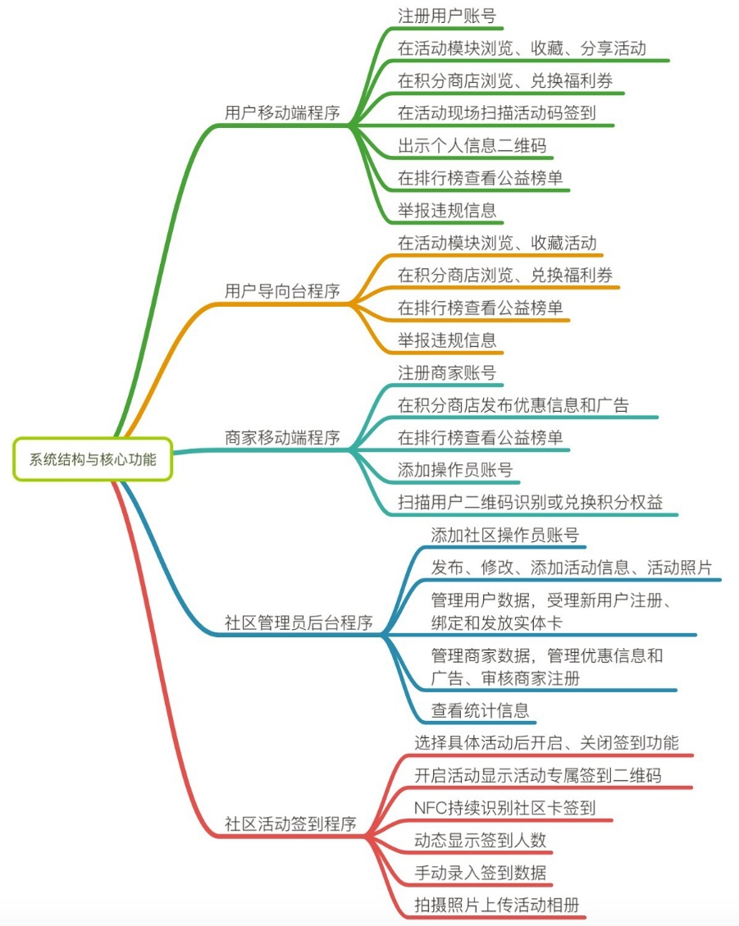
5个子系统核心功能简介如图

Slide 10
3. 总体设计
（系统核心逻辑概览图）

Slide 11
3. 1 注册与登录
（1）管理员账号

Slide 12
3. 1 注册与登录
（2）用户账号
账号注册

Slide 13
3. 1 注册与登录
（2）用户账号
微信授权

Slide 14
3. 1 注册与登录
（2）用户账号
使用导向台和实体卡登录

Slide 15
3. 1 注册与登录
（3）商家账号

Slide 16
3. 2 活动发布与浏览

Slide 17
3. 2 活动发布与浏览
（浏览、收藏活动）

Slide 18
3. 3 活动签到流程

Slide 19
3. 4 发布福利券

Slide 20
3. 4 发布福利券

Slide 21
3. 5 浏览、退还、使用福利券

Slide 22
3. 6 排行榜
排行榜分为：用户排行榜、社区排行榜和商家排行榜，每种榜单又分为季度榜单、年度榜单、永久榜单。

Slide 23
3. 7 新闻公告板块
管理员可通过社区管理系统后台程序发布新闻公告，用户可使用手机登录移动端程序浏览新闻公告。

Slide 24
3. 8 举报与审核功能

Slide 25
4. 系统涉及硬件

Slide 26
4. 1 社区卡

Slide 27
4. 4 商家标识

Slide 28


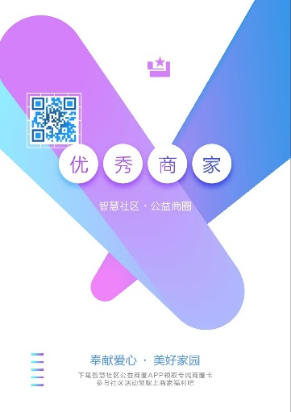
4. 4 商家标识
（替代方案：海报裱到PVC板上制成台卡，规格A4或更小。）

Slide 29
5. 技术问题说明

Slide 30
5.1 读卡器驱动二次开发

Slide 31
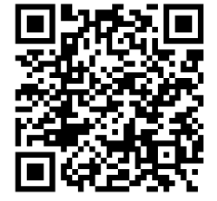
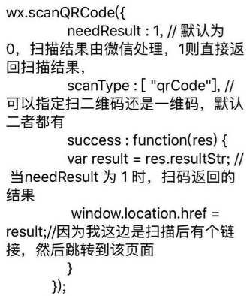
5.2 二维码解析以及微信内置浏览器
方案一
方案二

Slide 32
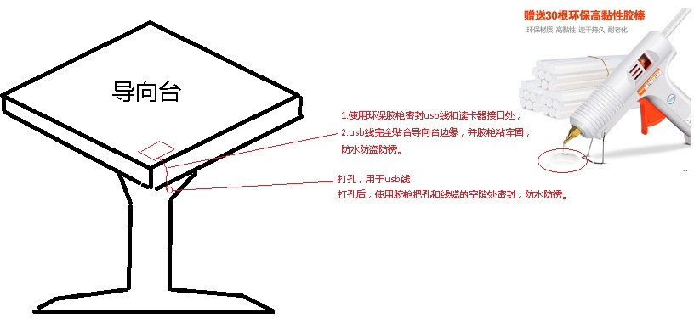
5.3 导向台改造

Slide 33
6. 备选方案说明（无微信授权登录）

Slide 34
“智慧社区公益商圈卡”技术方案
北京闪电树懒科技发展有限公司
联系人：王远欣 17600281984
END

